Slide 1

Trabalho AV2
Alunos: Arthur dos Reis, Euclides Rodrigues Jr., Gustavo Mazzo e Yago dos Santos do Sacramento

Slide 2

Tópicos
Nome do BANCO DE DADOS.
Nome do Fabricante.
Principais Funcionalidades.
Alguns clientes que utilizam.
Um Quadro comporativo entre bancos de dados.
Elabore um texto sobre a aplicalibilidade dos mesmo dentro das organizações.

Slide 3
Nome do Banco de dados: FairCom DB Eval Nome do Fabricante: FairCom

Slide 4
Full-Text Search: um índice com token dos campos de texto de uma tabela permite que os usuários encontrem com rapidez e eficiência os registros de palavras e frases específicas. Hot Alter Table: um recurso que permite que os usuários façam alterações ao esquema instantaneamente, de forma que conversões de arquivos que demorariam horas possam ser feitas em segundos. Extensões de replicação: funções definidas pelo desenvolvedor que permitem o gerenciamento da replicação por meio de funções de callback personalizadas – agregação de dados, resolução de conflitos e manipulação instantânea de dados, como a funcionalidade de extrair, transformar e carregar (ETL). Ressincronização de replicação: um recurso que permite que os usuários ressincronizem um "arquivo réplica" alvo com base no "arquivo original" atual, com impacto mínimo ao tempo de execução.
Principais funcionalidades ⚙:

Slide 5

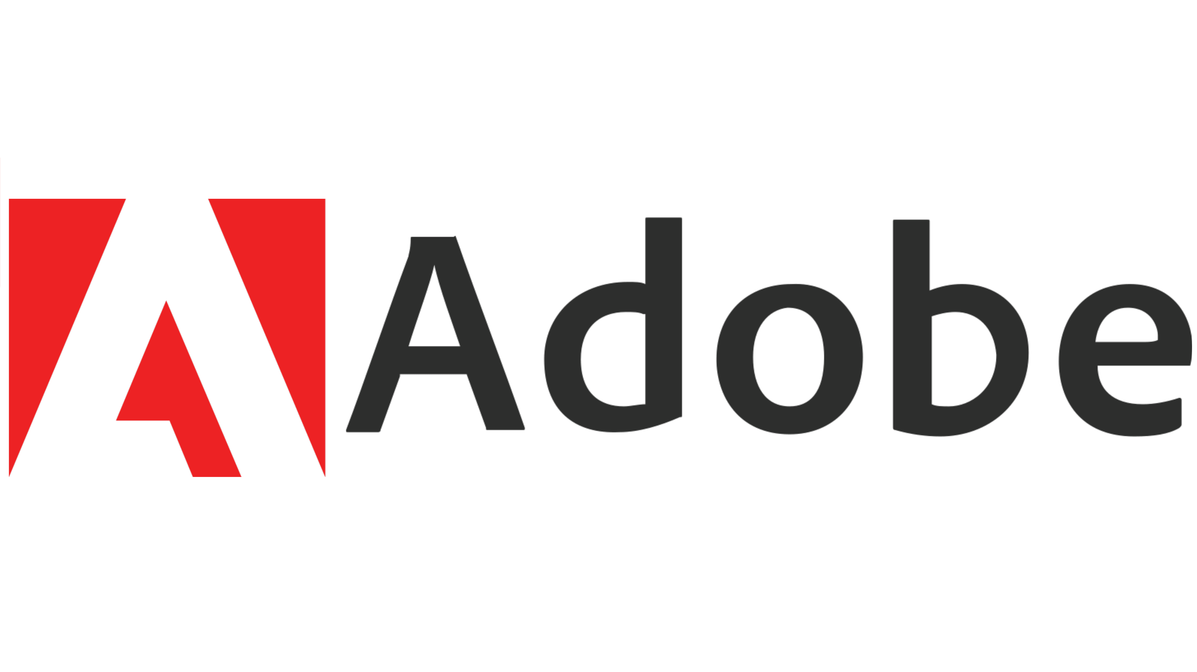


Alguns clientes que utilizam

Slide 6
Quadro comparativo
O FairCom DB oferece transações de alta velocidade previsíveis e análises de big data massivamente paralelas. Ele capacita os desenvolvedores com APIs NoSQL para processamento de dados binários na velocidade da máquina e ANSI SQL para consultas e análises fáceis sobre os mesmos dados binários.
Possibilidades de arquitetura:
Controle remoto de vários bancos de dados simultaneamente para escalabilidade linear.
Percorra índices e dados usando cursores, lotes e consultas SQL.
Controle a consistência da transação de ACID para eventual.
Incorporar ou vincular aplicativo de banco de dados para dados persistentes locais e cache na memória.
Replicar dados entre bancos de dados: sincronização, assíncrono, paralelo, fragmento e HÁ.

Slide 7
A Adobe escolheu o FairCom como banco de dados para Adobe Online devido à sua portabilidade, desempenho e confiabilidade. Com os diferentes sistemas operacionais e plataformas de hardware suportados pelos produtos Adobe, a portabilidade era a principal preocupação. A portabilidade da FairCom provou ser verdadeiramente plug and play, permitindo que a Adobe se concentre em seu produto, em vez de se preocupar com problemas de banco de dados.
Depois de tentar outros servidores de banco de dados corporativos, o TeaLeaf recorreu ao FairCom e ao c ‑ treeSQL Server. Os engenheiros do TeaLeaf descobriram que o c ‑ treeSQL Server oferece melhor rendimento do que outros servidores. A pegada menor do FairCom, a facilidade de uso e a economia de custos tornam o c ‑ treeSQL Server uma solução de banco de dados poderosa para a solução de gerenciamento de aplicativos da Web IntegriTea.
A tecnologia de banco de dados FairCom foi incorporada nos sistemas atuais e anteriores da Carl Zeiss HFA (HFA II e HFA3) por mais de 25 anos. Mas a velocidade e a confiabilidade lendárias não são as únicas razões pelas quais a Zeiss usa o FairCom DB. O gerente sênior da Glaucoma Systems Innovation, da Zeiss, Brad Gilbertson, disse que o FairCom DB é o banco de dados certo para seu produto por causa de como ele lida com as complexas necessidades de gerenciamento de dados do HFA.
Usar um banco de dados rápido é bom, mas fica ainda melhor quando esse banco de dados é flexível. Com a Rockwell Automation atendendo à indústria de manufatura em constante mudança, a solução Studio 5000 teve que evoluir para continuar fornecendo a solução de automação confiável e de alto desempenho que seus clientes precisam. A flexibilidade do FairCom DB permitiu que a Rockwell Automation fizesse exatamente isso.

